Slide 1
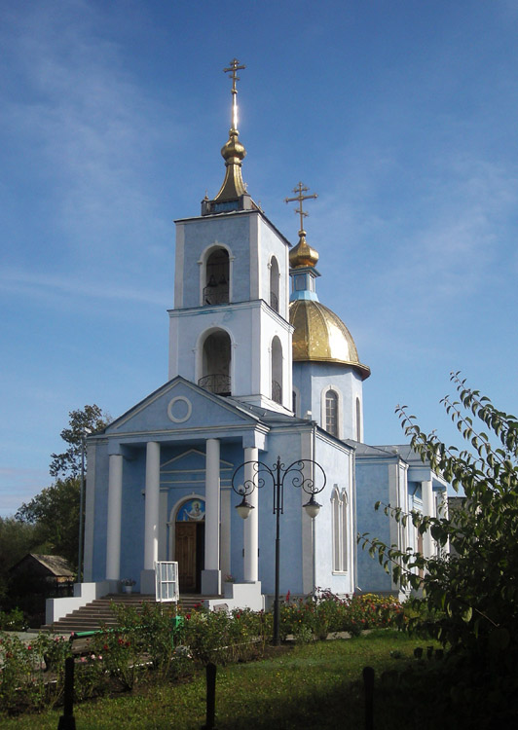
Проект создания уголка православной культуры в ДОУ
Выполнила: Чичов Е.И.
воспитатель
МДОУ«ЦРР – детский
сад № 2»
п.Вейделевка

Slide 2
Цель Проекта:
Создать организационно методические условия, обеспечивающие приобщение детей дошкольного возраста к духовно-нравственным ценностям в рамках апробации содержания программ, направленных на ознакомление с основами православной культуры.

Slide 3
Задачи
1. Формирование первоначальных представлений о духовно-нравственных ценностях (семья, любовь, добро, совесть, верность и др.);
2. Первоначальное ознакомление детей с Заповедями Божьими как основой нравственной жизни человека;
3. Интеграция духовно-нравственного содержания в повседневной жизни детского сада, во все виды детской деятельности.
4. Содействие освоению социальных навыков и норм поведения, налаживанию коммуникаций с взрослыми и сверстниками на основе совместной деятельности и взаимной помощи;
5. Оказание помощи семье в формировании ценностной сферы личности ребенка на основе приобщения к традициям православной духовной культуры, традиционному укладу жизни;
6. Содействие формированию навыков доброжелательного и добродетельного поведения, способности к сопереживанию, проявлению этих чувств.

Slide 4
Формы работы
• занятия, в том числе интегративные;
• чтение произведений, рассматривание иллюстраций;
• экскурсии, посещение храма с дальнейшей беседой;
• создание игровых и проблемных ситуаций;
• практическая художественная деятельность;
• просмотры видеофильмов;
• рассматривание икон, репродукций, картин художников;
• дидактические, настольно-печатные игры;
• праздники и развлечения;
• обыгрывание и драматизация сюжетов;
• выставки детских работ, участие в конкурсах.

Slide 5
Уголки в группах
Одной из эффективных форм воздействия при формировании нравственных и личностных качеств дошкольников является оформление уголков в группах.

Slide 6
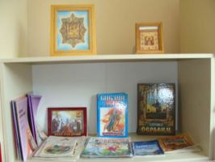
Православный уголок можно оформить в группе, на полках, в книжных уголках, желательно, чтобы они располагались на восточной стороне комнаты.
Если есть возможность, сделайте небольшие угловые полочки, на которые можно поместить божницу, старинные православные предметы, расписные полотенца. А под ними поставьте шкаф, с дополнительной литературой.

Slide 7
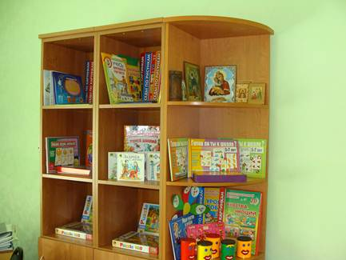
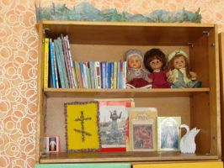
Содержание уголков может быть представлено православными иллюстрациями для дошкольников, раскрасками. Если есть свободные полочки, сделайте выставку детских работ: «Ангелочки», «Пасхальные яйца» и т.д.
Разрешается создать картотеки словесных игр духовно-нравственного содержания, пальчиковых игр, ребусов, кроссвордов, загадок, пословиц и поговорок, по ознакомлению дошкольников с православной культурой.

Slide 8
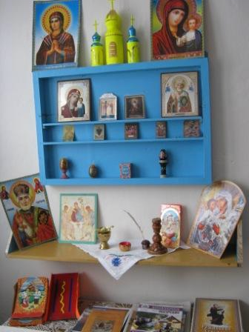
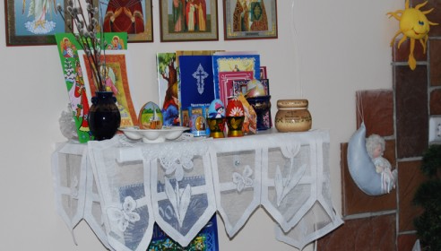
В оформлении можно использовать элементы православной культуры: колокола, иконы, подсвечники.
А такие православные игры, как: «Назови известный праздник», «Собери храм», «Мой Ангел», «Святые места России», могут заинтересовать юных дошкольников.

Slide 9
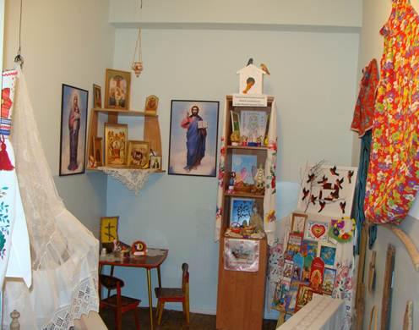
Комнаты православия
Если есть возможность,
вместе с родителями,
оформите православную
комнату в детском саду, в
которой может быть собран
практический и
теоретический материал:
детская библия, стихи,
рассказы, аудио и видео
материалы («Святое
Белогорье», «Сказки,
былины» и т.д. ). Дети будут
иметь возможность
познакомиться с
библейскими сюжетами,
детской духовной
литературой, иконописью.

Slide 10
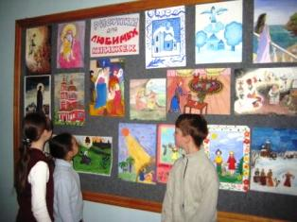
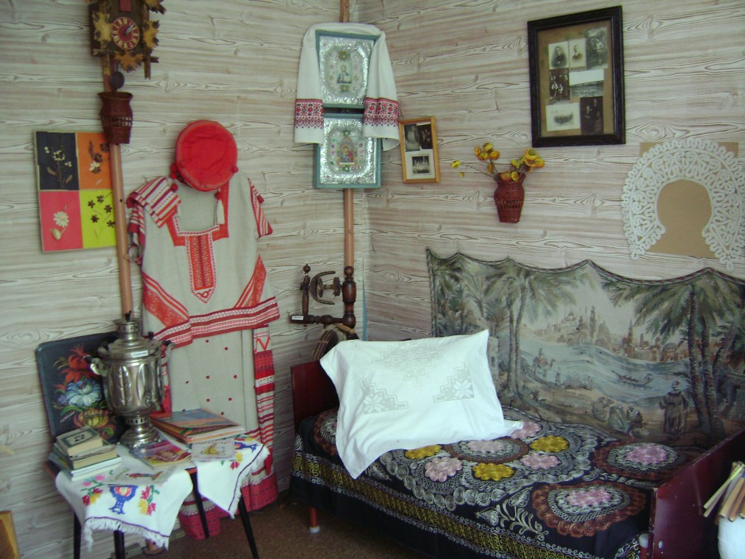
Систематически в комнате можно организовать выставки детского творчества на темы православной культуры.

Slide 11
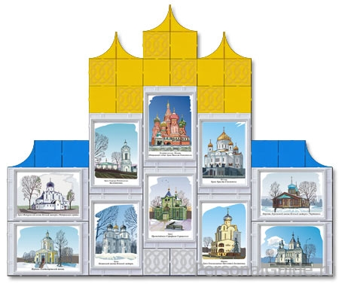
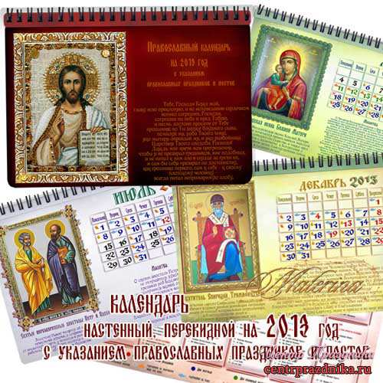
Работа с родителями
Для родителей мы можем оформить православные уголки в
приемных, включающие информацию о православных праздниках и
семейных традициях, предлагаем литературу для семейного чтения,
календари, консультативный материал по вопросам духовно
нравственного развития детей.

Slide 12
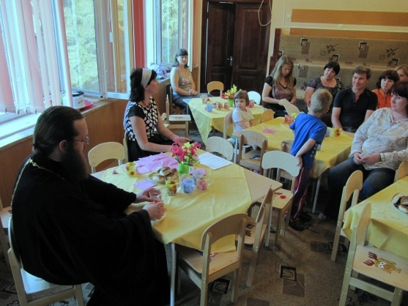
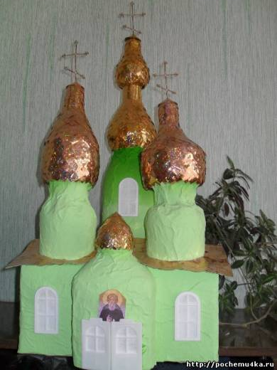
Периодически можно организовывать тематические выставки фотографий, поделок, рисунков. Разработаны памятки и консультации по темам «Правила поведения в храме», «Православные праздники зимой», «Советы православных педагогов по воспитанию детей» и другие.
Альбомы на такие темы будут полезны и интересны родителям:
«Возрождение семейных традиций»
«Всё о православии»
«Совместное творчество работ»
«Ответы на трудные вопросы»

Slide 13
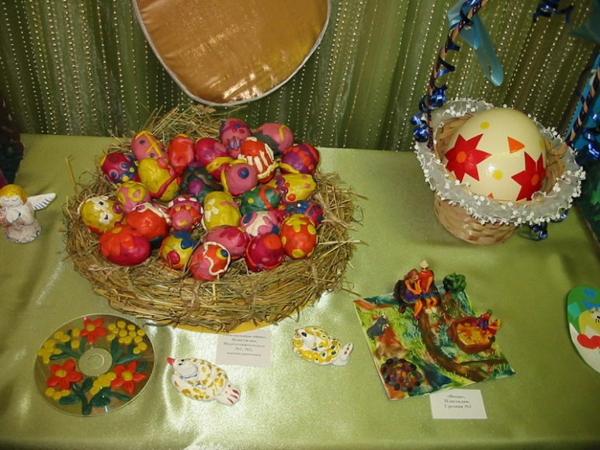
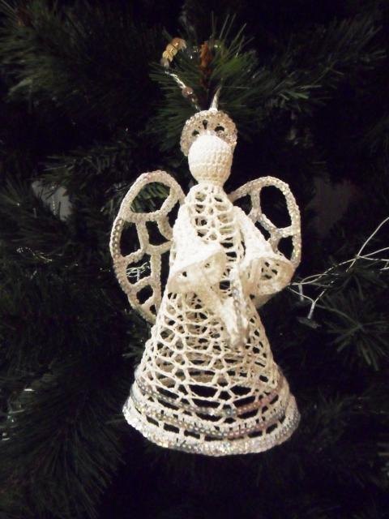
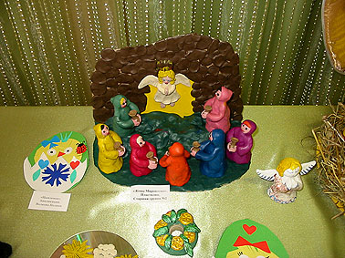
Такие совместные выставки в раздевалке будут радовать всех присутствующих.

Slide 14
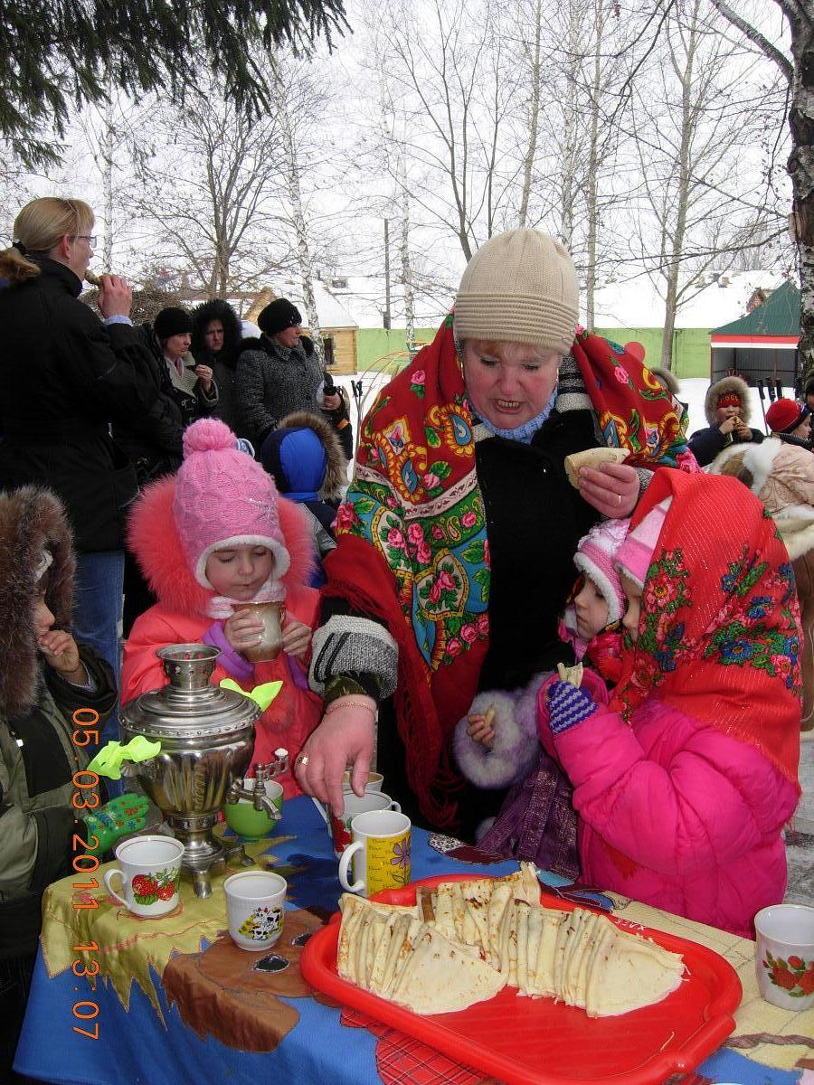
Православные праздники, как: «Вербное воскресенье», «Семейные посиделки на масленицу», «Пасха», «Рождество Христово» способствуют влечению родителей в духовно-нравственном воспитании дошкольников, сплоченности семьи.

Slide 15
Результат проекта
Благодаря созданию организационно методических условий, созданию православных уголков, комнат, в детском саду повысится духовно-нравственный потенциал педагогов в вопросах православного воспитания. Возрастет интерес родителей в духовной жизни ребенка, направленной на духовно-нравственное развитие. А дошкольники, которые овладеют такими знаниями могут дать нравственную оценку своего поведения и поступков других людей.

Slide 16
Спасибо за внимание !

